Slide 1
прочитай
-А о у ы э
-Ао уа эу
-За зо зу зы зе
-Кза кзо кзу кзе кзы кзи

Slide 2
ПППЕЕЕНЕЕППОПППЕСЕОППЕВППППП

Slide 3
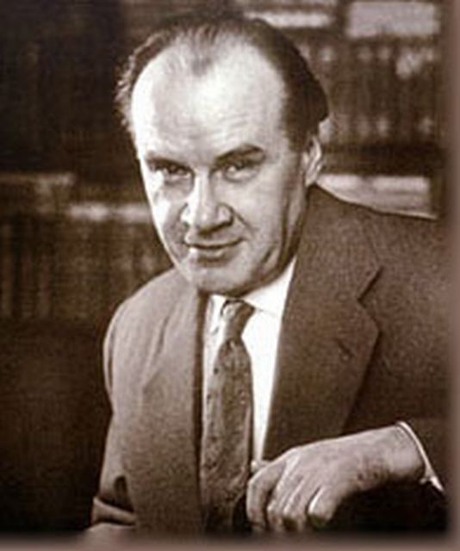
НОСОВ Н.Н.

Slide 4
ТЕСТ
1. Как зовут кота в рассказе?
А) Борька
Б)Васька
В)Тишка
2. Кот попал под:
А) платок
Б) пальто
В) шляпа

Slide 5
3. Спасаясь от шляпы, мальчики взяли:
А) лыжную палку
Б) кочергу
В) доску
4. Чем стреляли мальчики в шляпу?
А) морковкой
Б) картошкой
В)огурцами

Slide 6
5. Кто был под шляпой?
А) собака
Б) мышонок
В) котенок

Slide 7
Разгадайте анаграммы
Натамок
Торкашка
Дымок
Зиркона
Черогак
Ватьрок
нотенок

Slide 8
Ответы:
Комната
Картошка
Комод
Корзина
Кочерга
Кровать
Котенок

Slide 9
Выбери пословицу:
1. Дело мастера боится;
2. У страха глаза велики;
3. Велика голова, да мозгу мало;
4. Трусливому зайке и пенек волк.

Slide 10
План рассказа.
Котенок играет.
Испуг.
Решение ребят.
Мальчики раскрыли «секрет» шляпы.

Slide 11
«БЛИЦОПРОС»

Slide 12
Восстанови слово:
К м д к р з н
В л д
В д к
Ш л п
С т л
Д в н
К х н
К м н т

Slide 13
К...тенок Васька с..дел на полу возле к..мода и л..вил мух. А на к..моде, на самом кр..ю л..жала шляпа…

Slide 14
Проверяем:
Котенок Васька сидел на полу возле комода и ловил мух. А на комоде, на самом краю лежала шляпа…

Slide 15
МОЛОДЦЫ!!!

